Slide 1

Государственная информационная система «Субсидия АПК 24»
Функциональный заказчик - Министерство сельского хозяйства
Красноярского края

Slide 2

ГИС «Субсидия АПК-24» автоматизирует отраслевую отчетность и предоставление мер государственной поддержки в областях (сферах) агропромышленного комплекса субъекта Российской Федерации, регулирования рынка сельскохозяйственной продукции, сырья и продовольствия, развития садоводства и огородничества, использования земель сельскохозяйственного назначения, в том числе в области обеспечения плодородия земель сельскохозяйственного назначения, семеноводства, племенного животноводства
Дата | Предоставлено видов мер государственной поддержки | Количество получателей мер государственной поддержки | Получено на сумму
20.04.23 | 1 | 500 | 500 млн
19.03.24 | 8 | 750 | 1,2 млрд
План на 31.12.24 | 63 | 1500 | 5,3 млрд
2

Slide 3
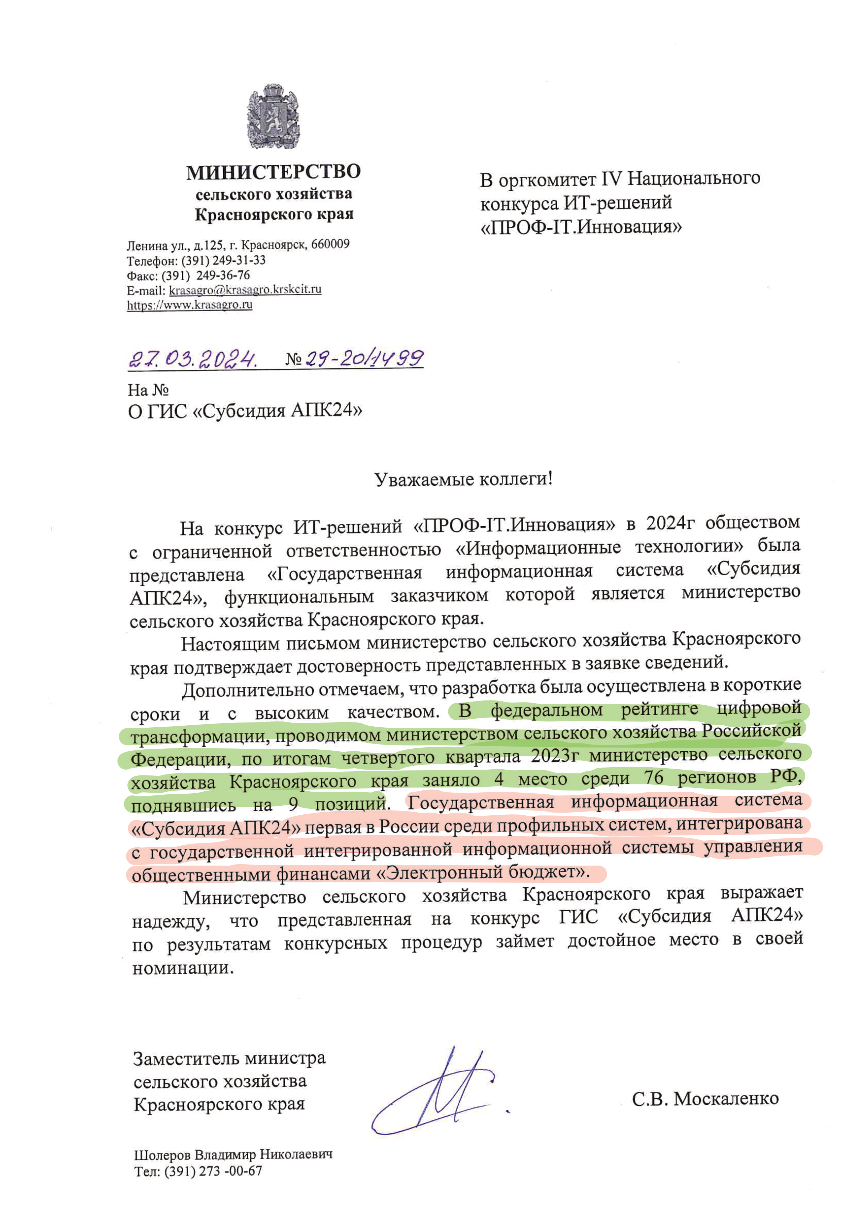
В федеральном рейтинге цифровой трансформации, проводимом Министерством сельского хозяйства Российской Федерации, по итогам четвертого квартала 2023 г. Министерство сельского хозяйства Красноярского края заняло 4 место среди 76 регионов РФ, поднявшись
на 9 позиций.
Государственная информационная система «Субсидия АПК 24» первая в России среди профильных систем, интегрирована с государственной интегрированной информационной системой управления общественными финансами «Электронный бюджет».
3

Slide 4
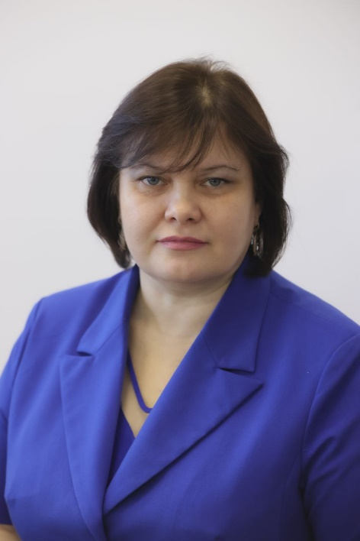
Министерство сельского хозяйства Красноярского края
Белецкая Лариса Ивановна,
заместитель министра
«Позитивным результатом использования ГИС «Субсидия АПК24» является заметное повышение качества и производительности труда в рамках технологических процессов взаимодействия сельскохозяйственных товаропроизводителей и органов государственной власти. Кроме того, функциональные возможности системы позволяют рассматривать ее как инструмент моделирования и оптимизации процессов управления краевым агропромышленным комплексом.»
Инновационность ГИС субсидий «АПК-24»
единый способ управления сведениями о состоянии агропромышленного комплекса субъекта Российской Федерации,
оперативный и гибкий учет изменений нормативной базы в отраслевой отчетности
актуальность и согласованность всех сведений, составляющих отраслевую отчетность
4

Slide 5
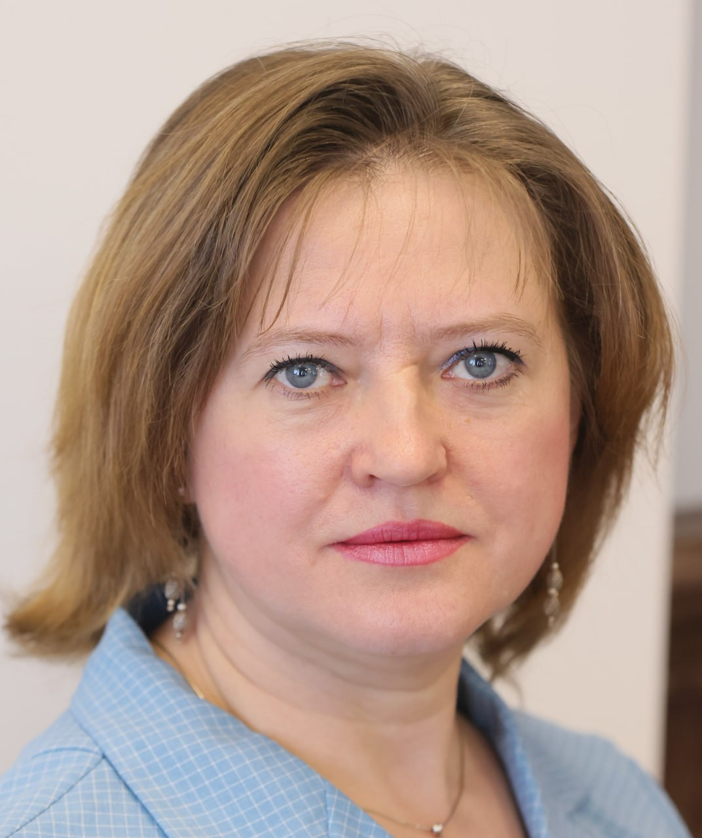
Министерство сельского хозяйства Красноярского края
Школина Ольга Николаевна,
Начальник отдела исполнения бюджета
«Внедрение в промышленную эксплуатацию ГИС «Субсидия АПК24» позволило сократить трудозатраты сельхозтоваропроизводителей на формирование документов для получения субсидий и представления их в министерство за счет:
• Клентоориентированности
• Высокой степени автоматизации производственных процессов
• Интеграции с ГИИС «Электронный бюджет»
Инновационность ГИС «Субсидия «АПК-24»
использование сведений как юридически значимых при предоставлении МГП
  использование сведений в автоматическом режиме при расчетах размеров МГП
  интеграция с ГИИС «Электронный бюджет» (на настоящий момент ГИС «АПК24» является единственной в РФ региональной системой Министерства сельского хозяйства с указанной возможностью)
5

Slide 6
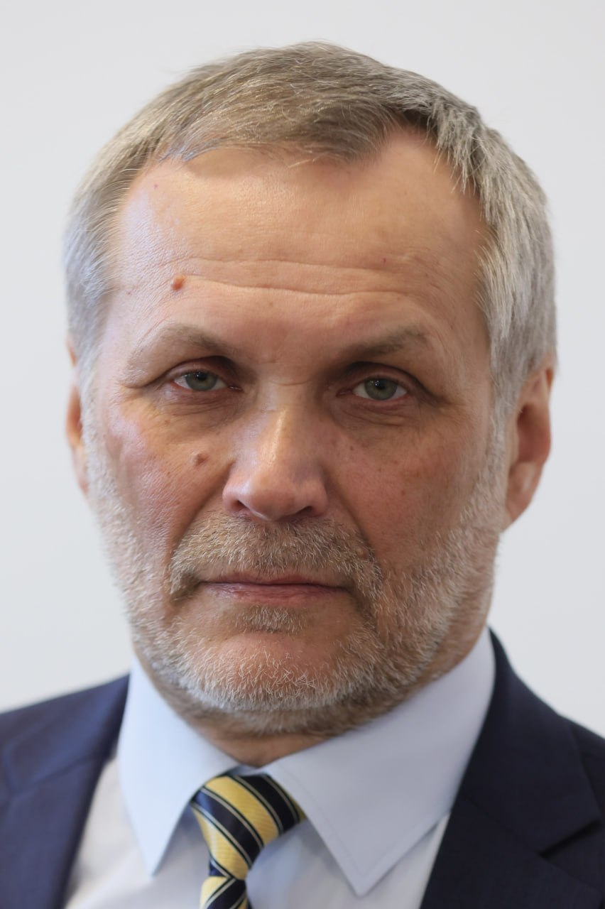
Министерство сельского хозяйства Красноярского края
Шолеров Владимир Николаевич,
начальник отдела цифровизации,
методологии и информационных технологий.
Использовавшаяся до 2023 года версия информационной системы МСХ края не в полной мере отвечала потребностям как сотрудников министерства, так и производителей сельскохозяйственной продукции по следующим причинам:
- вероятность ошибки в отчетах достигала 60% за счет ручного ввода данных сельхозпроизводителями и ручных расчетов на уровне министерства;
- система не отвечала принципам импортозамещения, поскольку нуждалась в установке дополнительного проприетарного ПО как на уровне министерства, так и у сельхозпроизводителя.
В актуальной версии ГИС "АПК24 Субсидии" перечисленные недостатки преодолены за счет переработки архитектуры системы, сведения ручных операций к минимуму, оптимизации расчетного блока и обеспечения возможности интеграции с внешними информационными системами.
На текущий момент:
- вероятность ошибки в отчетах снижена до 0%, за исключением человеческого фактора.
- скорость подготовки отчета и принятия решения о субсидировании выросла в 3-4 раза,
- для запуска системы необходим только современный Explorer,
6

Slide 7
До внедрения проекта
ручной ввод сведений
и ручные расчеты
вероятность ошибок
до 60%
7

Slide 8
После внедрения проекта
перекрестное использование показателей из отчетных форм в других отчетных формах, и в заявках на получение МГП
предоставление и сбор отраслевых отчетов через личный кабинет сельскохозяйственного товаропроизводителя, дальнейшее автоматическое сведение и проверка
однократное внесение и проверка показателей сельскохозяйственного товаропроизводителя, исключение повторов
интеграция с ГИИС «Электронный бюджет» в части получения сведений и отправки подробных сведений о результатах проведенных отборов
8

Slide 9



Наталья Карайкина,
менеджер по производству,
ООО «Крестьянское хозяйство «Кильчуг»,
Уярский район, с. Восточное.
До внедрения новой версии было много вопросов с заполнением форм, полностью ручной подсчет данных, не очень понятная навигация по программе, долгий процесс загрузки…В новой версии у меня все работает гораздо быстрей. ГИС «Субсидия АПК 24» отличная программа,в ней просто работать, понятный интерфейс ,многие расчеты автоматизированы, что экономит время. Для аграриев это очень удобная платформа получения гос.поддержки!
Марина Лебедева
АО "Растениеводческое предприятие
в Назарово" специалист по финансовой работе.
Отличная платформа, с понятным интерфейсом. Работать удобно!
В новой версии все автоматизированно, сразу видишь все расчеты, что очень облегчает работу. Больше представлено информации, какие документы необходимо загрузить. Если где то ошибка, не сходятся цифры, это подсвечивается красным и не дает подписать, пока верное значение не укажешь.
Олеся Воронина
ООО АГРОФИРМА "БУЗИМ", Сухобузимский район, Начальник управления по растениеводству
ГИС Субсидия АПК24" пожалуй одна из самых удачных систем для подачи заявлений и предоставления документов для получения средств государственной поддержки. Все удачно расположено, интуитивно и понятно. Спасибо за разработку специалистам!
9

Slide 10
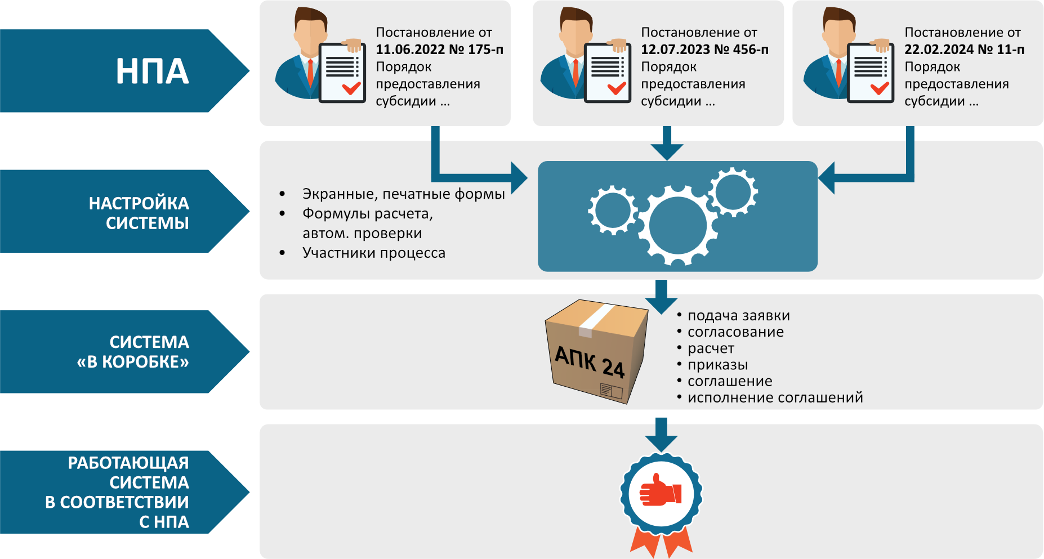
Адаптация системы под НПА
Опыт первого года работыГИС «Субсидия АПК24» показывает:
- для введения в эксплуатацию новых НПА ( разработанных независимо разными структурными подразделениями) достаточно произвести настройку средствами системы, без какой-либо её доработки
- тиражирование Субсидия АПК24 в другие субъекты РФ, а также в другие отрасли государственного управления потребует настройки средствами системы под нужную нормативную базу без необходимости доработок системы ( возможно тиражирование в виде коробки)
10

Slide 11

Министерство сельского хозяйства Красноярского края
Дальнейшая работа по совершенствованию ГИС Субсидия АПК 24» позволит оптимизировать многие процессы в министерстве, а получателям поддержки позволит получать актуальную информацию в кратчайшие сроки.
Белецкая Лариса Ивановна,
заместитель министра
Ближайшая перспектива использования и развития системы предусматривает осуществление следующих мероприятий:
  интеграция с ГИС "Меркурий", позволяющая в автоматическом режиме генерировать заявления на субсидирование производства молока;
  интеграция с иными федеральными отраслевыми системами,
  а также с информационными системами сельхозпроизводителей края;
  создание цифровой модели агропромышленного комплекса края;
  переход к управлению отраслью на основе цифровой модели в части контроля севооборота и планирования поголовья в соответствии с объёмами потребительского рынка.
Шолеров Владимир Николаевич,
начальник отдела цифровизации, методологии и информационных технологий.
11

Slide 12
Спасибо за внимание!
12

